Slide 1
Česká obchodní inspekce
Ing. Jan Novák

Slide 2
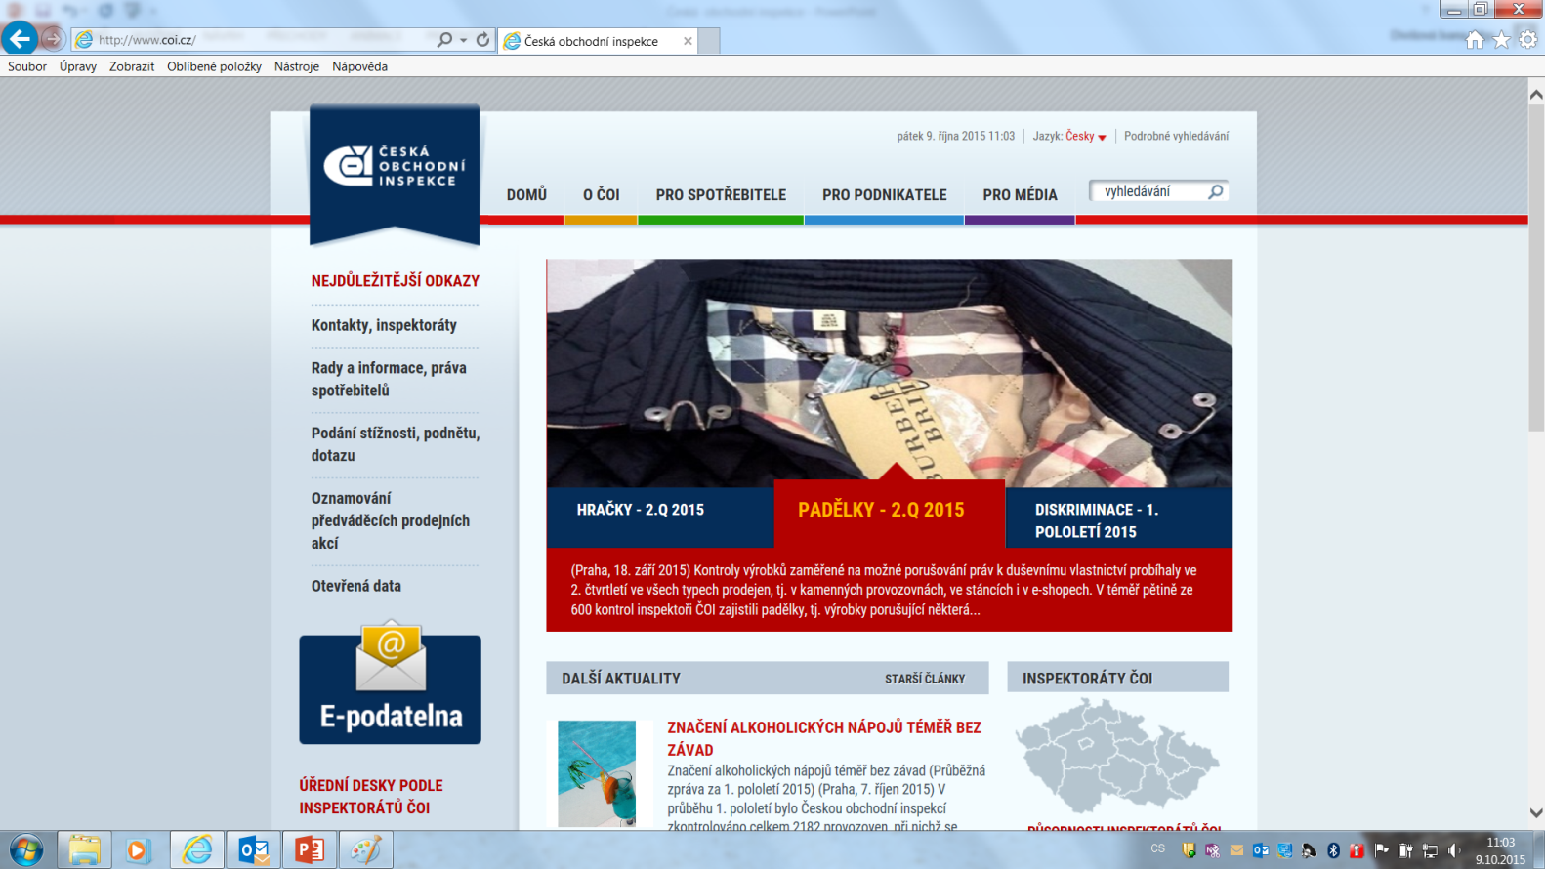
Česká obchodní inspekce

Slide 3

Kdo jsme a co děláme….
Působnost ČOI
Struktura ČOI
Kontrolní činnost ČOI
Legislativa – právní předpisy
Sankce ukládané ČOI

Slide 4
Co je Česká obchodní inspekce
orgán státní správy, podřízený Ministerstvu průmyslu a obchodu České republiky
její povinnosti a oprávnění upravuje zákonem č. 64/1986 Sb., o České obchodní inspekci
má 7 inspektorátů, vždy pro dva kraje, a ústřední inspektorát, v jehož čele stojí ústřední ředitel
je rozpočtová organizace (její činnost je hrazena ze státního rozpočtu a také pokuty, které vybere, jsou příjmem státu)

Slide 5

Úřední postup ČOI upravují
Zákon č. 255/2012 Sb., o kontrole (kontrolní řád)
Zákon č. 500/2004 Sb., správní řád

Slide 6
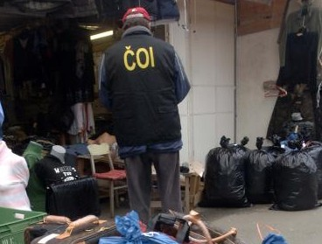
Česká obchodní inspekce kontroluje:
právnické a fyzické osoby prodávající nebo dodávající výrobky a zboží na vnitřní trh, poskytující služby nebo vyvíjející jinou podobnou činnost na vnitřním trhu, poskytující spotřebitelský úvěr nebo provozující tržiště (tržnice), pokud podle zvláštních právních předpisů nevykonává tento dozor jiný správní úřad
dodržování podmínek stanovených k zabezpečení jakosti zboží nebo výrobků (kromě potravin) včetně jejich zdravotní nezávadnosti, podmínek pro skladování a dopravu

Slide 7
Některé oblasti kontrolované ČOI:
Poctivost prodeje a informace o ceně, o zboží, návody…
Internetový prodej
Předváděcí prodejní akce
Některá práva duševního vlastnictví
Diskriminace spotřebitele
Spotřebitelské úvěry
Jakost pohonných hmot
Bezpečnost stanovených výrobků (např. hraček a výrobků pro péči o děti, výrobků elektro, ochranných pomůcek, tlakových nádob…
Jakost tuhých paliv (uhlí, dřeva, dřevěných pelet…)
Prodej na veletrzích, poutích, sportovních a společenských akcích…

Slide 8

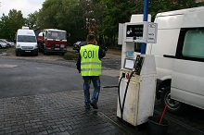
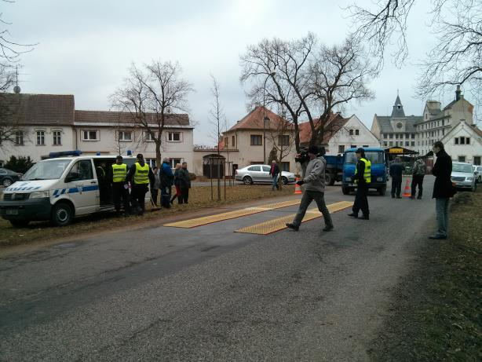
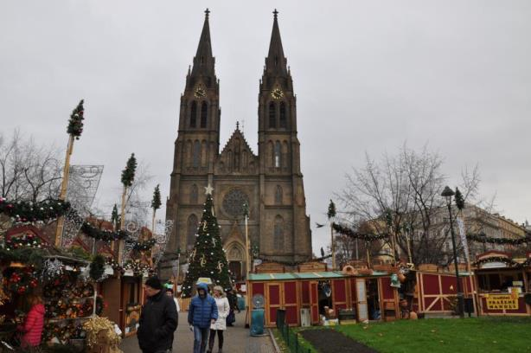
Otázka?????
Máte představu, kolik zákonů ČOI kontroluje?

Slide 9

Pojďme se podívat……..

Slide 10
Právní předpisy dozorované ČOI
zákon č. 64/1986 Sb., o České obchodní inspekci
zákon č. 634/1992 Sb., o ochraně spotřebitele
zákon č. 102/2001 Sb., o obecné bezpečnosti výrobků
zákon č. 22/1997 Sb., o technických požadavcích na výrobky(+ příslušná nařízení vlády)
zák. č. 311/2006 Sb., o pohonných hmotách a čerpacích stanicích pohonných hmot
zák. č. 145/2010 Sb., o spotřebitelském úvěru
zák. č. 255/2012 Sb., o kontrole (kontrolní řád)
zák. č. 500/2004 Sb., správní řád

Slide 11
A další právní normy…………
zák. č. 477/2001 Sb., o obalech
zák. č. 201/2012 Sb., o ochraně ovzduší
zák. č. 185/2001 Sb., o odpadech
zák. č. 353/2003 Sb., o spotřebních daních
zák. č. 253/2008 Sb., o opatřeních proti legalizaci výnosů z trestné činnosti
zák. č. 379/2005 Sb., o opatřeních k ochraně před škodami působenými tabákovými výrobky, alkoholem a jinými návykovými látkami
zák. č. 73/2012 Sb., o látkách, které poškozují ozonovou vrstvu, a o fluorovaných skleníkových plynech
zák. č. 247/2006 Sb., o omezení provozu zastaváren a některých jiných provozoven v noční době

Slide 12
A další právní normy…….
zák. č. 156/2000 Sb., o ověřování střelných zbraní, střeliva a pyrotechnických předmětů a o zacházení s některými pyrotechnickými výrobky
zák. č. 307/2013 Sb., o povinném značení lihu
zák. č. 226/2013 Sb., o uvádění dřeva a dřevařských výrobků na trh
Nařízení Evropského parlamentu a Rady (ES) č. 2006/2004 ze dne 27. října 2004 o spolupráci mezi vnitrostátními orgány příslušnými pro vymáhání dodržování zákonů na ochranu zájmů spotřebitele
Nařízení Evropského parlamentu a Rady (ES) č. 764/2008 ze dne 9. července 2008, kterým se stanoví postupy týkající se uplatňování některých vnitrostátních technických pravidel u výrobků uvedených v souladu s právními předpisy na trh v jiném členském státě
Nařízení Evropského parlamentu a Rady (ES) č. 765/2008 ze dne 9. července 2008, kterým se stanoví požadavky na akreditaci a dozor nad trhem týkající se uvádění výrobků na trh.

Slide 13
Maximální výše ukládaných sankcí
Blokovou pokutou do výše 5 000 Kč
Příkazem na místě až do výše 10 000 Kč
Ve správním řízení až do výše 50 milionů Kč (v návaznosti na konkrétní zákon a závažnost porušení, jeho trvání a následky)
Nejvyšší uložené pokuty ČOI byly: 5 milionů Kč (za prodej nejakostních pohonných hmot, realitní kanceláři za nekalé obchodní praktiky, poskytovateli spotřebitelského úvěru)

Slide 14
Další činnost ČOI
Poradensko-informační služba
Evropské spotřebitelské centrum
ADR – mediační služba (v přípravné fázi)
Preventivně vzdělávací aktivity (přednášková činnost, besedy)
Vztahy s veřejností

Slide 15

Poradensko-informační služba
informace poskytované pracovníky ČOI spotřebitelům v problematické situaci
kontaktní místa: ústřední inspektorát, regionální inspektoráty a pracoviště, vybrané městské a obecní úřady ve stanovených dnech a hodinách (jejich výběr zajišťuje dostupný servis pro spotřebitele i v odlehlejších lokalitách.

Slide 16
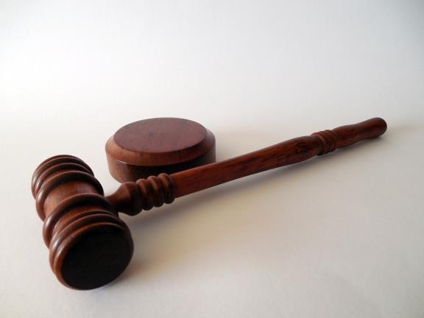
Mimosoudní řešení spotřebitelských sporů (ADR)
od 1.1.2016 začne v gesci České obchodní inspekce fungovat ve všech krajských městech kontaktní místo pro řešení spotřebitelských sporů vyplývajících například z vadného plnění, zamítnuté reklamace, porušení smluvních podmínek apod.

Slide 17
Preventivně vzdělávací aktivity
besedy, přednášky či semináře s nejrůznějším zaměřením, určené různým skupinám spotřebitelů - seniorům, studentům, zdravotně handicapovaným i odborné veřejnosti (podnikatelé, oborové asociace a cechy)
nejčastější témata: práva spotřebitelů a povinnosti prodávajících a poskytovatelů služeb, nekalé obchodní praktiky užívané zejména na předváděcích prodejních akcích, pro odbornou veřejnost a podnikatele různá dohodnutí odborná témata

Slide 18
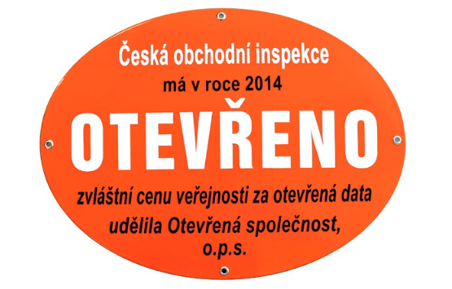
Vztahy s veřejností
průběžné zveřejňování výsledků dozorové činnosti a aktivní komunikaci s širokou veřejností i médii
zapojení do projektu Otevřená data, v němž byla loni i letos Česká obchodní inspekce oceněna zvláštní cenou v soutěži OtevřenoxZavřeno

Slide 19
Padělky ……….fake……….
Co to vlastně je padělek?
padělek, falzifikát nebo falzum je předmět, který se vydává za jiný, obvykle cennější předmět
padělky se vyskytují v širokém spektru výrobků a zboží, který je nabízen spotřebitelům (zákazníkům) k prodeji,
při kontrolách prodeje zboží porušujícího práva duševního vlastnictví se využívá spolupráce s Celní správou, Policií ČR, Živnostenskými úřady …..
Nejčastěji se padělky prodávají na tržnicích, kde jsou prodávány zejména příslušníky cizích státních národností,
Nelze však vyloučit, že se padělky či falzifikáty nevyskytují i v kamenných obchodech českých prodejců
V poslední době však padělků v příhraničních oblastech ubývá

Slide 20


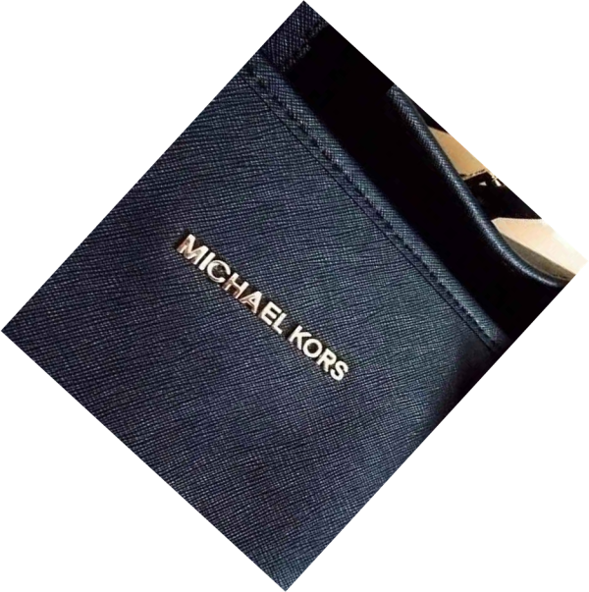
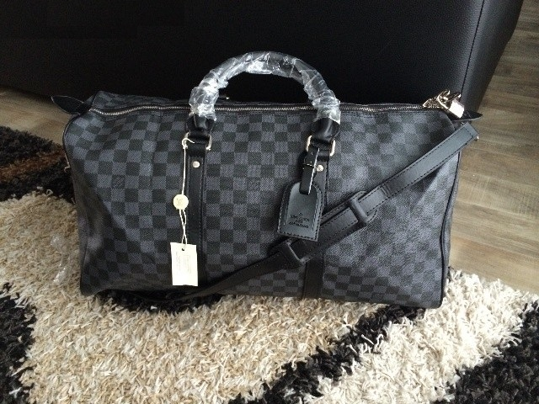
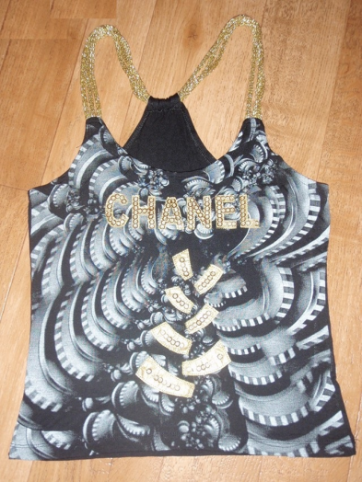
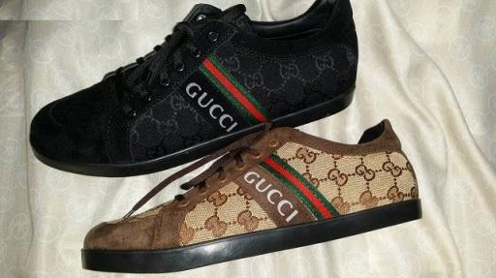
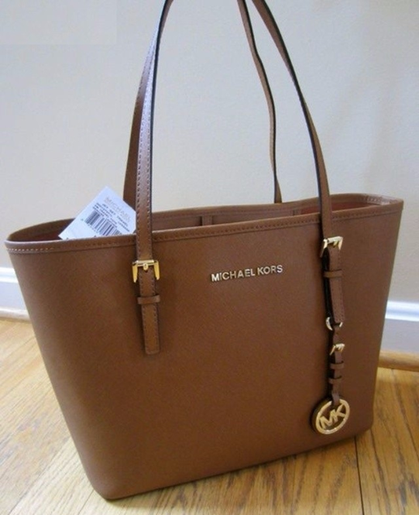
Padělky…………

Slide 21
Kontrolní činnost
Poctivost prodeje
Prodej na veletrzích, poutích, sportovních a společenských akcích

Slide 22
Předváděcí prodejní akce
xxxcxxxccc

Slide 23

A nyní vaše dotazy……..

Slide 24
Děkujeme za pozornost!
☺

